Slide 1
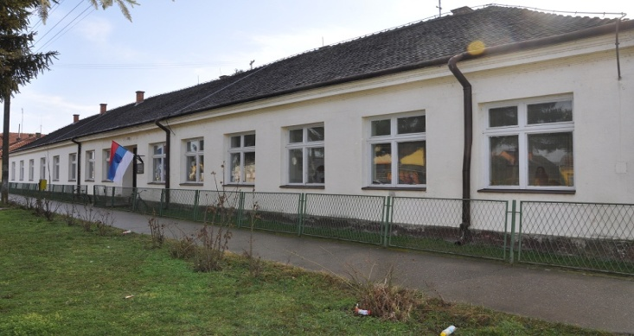
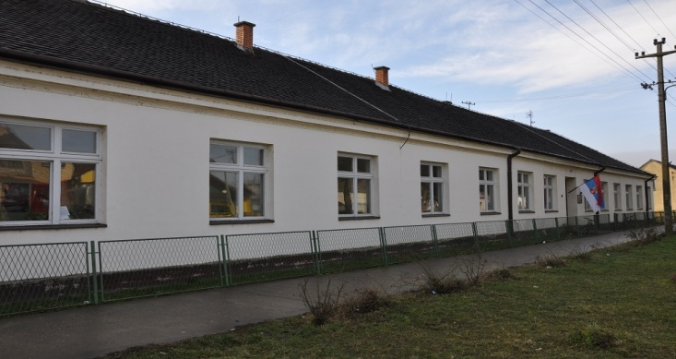
Резиме семинара
“Оцењивање у функцији ефикасног учења и сазнавања у настави”
Одржаног у ОШ “Цветин Бркић” Глушци

Slide 2
Оцењивање:
је континуирана педагошка активност којом се исказује однос ученика према знању и учењу
је саставни део процеса наставе и учења којим се обезбеђује стално праћење постигнућа ученика
оцењивањем се обезбеђује поштовање општих принципа система образовања и васпитања

Slide 3
Врсте оцењивања:
СУМАТИВНО ОЦЕЊИВАЊЕ – вредновање постигнућа ученика на крају програмске целине или за класификациони период, оцене су бројчане и уносе се у дневник рада и педагошку документацију наставника
ФОРМАТИВНО ОЦЕЊИВАЊЕ – редовно праћење постигнућа ученика у току савладавања школског програма, оцене су описне и уносе се у педагошку документацију наставника; садрже оцене и препоруке за даљи рад

Slide 4
Принципи оцењивања:
објективност у оцењивању
релевантност оцењивања
коришћење разноврсних метода и техника оцењивања
правичност у оцењивању
редовност и благовременост у оцењивању
оцењивање без дискриминације
поштовање специфичности ученика и услова у којима се одвија оцењивање

Slide 5
Начини да се оцењивање учини објективним:
затворен дневник у току оцењивања
слушање одговора, а не ученика
оцењивање без осврта на то чији је рад
избегавање оцењивања у недостатку времена, у нерасположењу, болести и слично
учестале провере знања
најава провере знања
додатна писана провера знања (друга шанса)

Slide 6
Чиниоци оцењивања:
различит фокус
различити критеријуми
квалитет одељења
хало ефекат
страх и трема ученика
дисциплина на часу
сналажљивост и вербалне способности ученика
расположење наставника
општи став наставника према ученику

Slide 7
Оцена представља
објективну и поуздану меру напредовања и развоја ученика и показатељ је ефикасности рада наставника у остваривању прописаних циљева, исхода и стандарда постигнућа.
Оцена је јавна и саопштава се одмах по добијању
са образложењем.

Slide 8
Примена теста у процесу оцењивања
ПРЕДНОСТИ коришћења теста су исти задаци за све ученике, исти услови и време, испитивање ј е објективно и испитује се само знање ученика, искључују се особине ученика које не треба да буду предмет оцењивања, омогућава се оцењивање знања целог одељења
НЕДОСТАЦИ коришћења теста су што је онемогућен непосредан контакт наставника и ученика, искључена је могућност постављања допунских питања, позитивна оцена не значи да је ученик савладао све значајне теме из предмета, припрема је дуга и сложена

Slide 9
Препоруке за израду тестова:
свака област треба да буде покривена већим бројем питања
питања треба да буду различите тежине (по нивоима)
задаци треба да буду међусобно независни
питања треба да буду различитог облика – питања отвореног типа, питања вишеструког избора, задаци повезивања, задаци рангирања

Slide 10
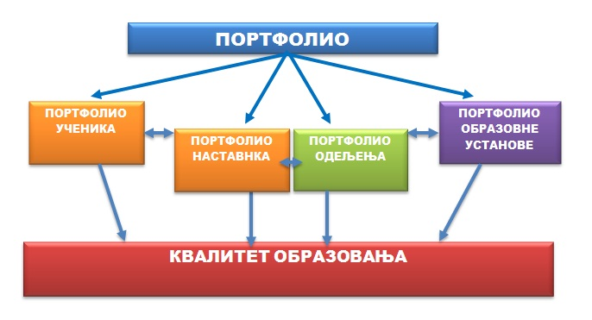
Портфолио
Постоји више врста портфолија

Slide 11
Портфолио ученика
Портфолио ученика креирају наставници уз активно учешће ученика – лична карта постигнућа ученика.
Портфолио садржи:
личне податке о ученику
опис ученикових знања, способности, вештина
карактеристике личности ученика
карактеристике учења и сазнавања
склоности и интересовања у различитим областима
материјале који су настали током различитих активности ученика

